Slide 1
স্বাগতম

Slide 2
পরিচিতি
মোঃ মজিবুর রহমান
সহকারী শিক্ষক ( ব্যবসায় শিক্ষা )
দোল্লাই নোয়াবপুর আহসান উল্যাহ উচ্চ বিদ্যালয়
চান্দিনা, কুমিল্লা ।

Slide 3
শ্রেনি-নবম ও দশম
বিষয়- হিসাব বিজ্ঞান
অধ্যায়- দশম

Slide 4
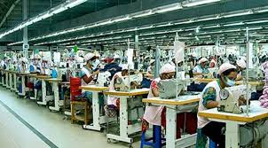
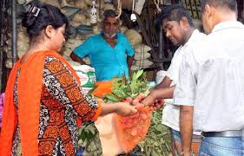
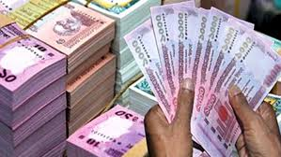
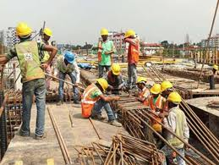

Slide 5
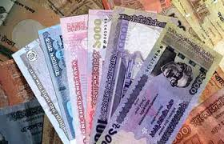
আর্থিক বিবরণী

Slide 6
এই পাঠ শেষে শিক্ষার্থীরা...
১) নীট ক্রয় ও নীট বিক্রয় মূল্য নির্ণয় করতে পারবে ।
২) মোট মুনাফা / ক্ষতি নির্ণয় করতে পারবে।

Slide 7
নীট ক্রয় নির্ণয়ের ছক
প্রতিষ্ঠানের নাম.........
....সালের ...তারিখে সমাপ্ত বছরের ।
বিবরন | টাকা | টাকা
পন্য ক্রয় (-) ক্রয় ফেরত/ বহিঃ ফেরত (-) ক্রয় বাট্রা/ কারবারি বাট্রা/ ব্যবসায়ি বাট্রা (-) মালিক কর্তৃক বিক্রয় মূল্যে পন্য উত্তোলন (-) বিনা মূল্যে পন্য বিতরন (+) অলিখিত ক্রয়/ ধারে ক্রয়/ বাকিতে ক্রয় নিট ক্রয় মূল্য | **** **** **** **** **** **** | ****

Slide 8
নীট বিক্রয়ের নির্ণয়ের ছক
প্রতিষ্ঠানের নাম.........
....সালের ...তারিখে সমাপ্ত বছরের।
বিবরন | টাকা | টাকা
পন্য বিক্রয় (-) বিক্রয় ফেরত/ আন্তঃ ফেরত (-) বিক্রয় বাট্রা/ কারবারি বাট্রা/ ব্যবসায়ি বাট্রা (-) মালিক কর্তৃক বিক্রয় মূল্যে পন্য উত্তোলন (+) অলিখিত বিক্রয়/ ধারে বিক্রয়/ বাকিতে বিক্রয় নিট বিক্রয় মূল্য | **** **** **** **** **** | ****

Slide 9
একক কাজ
নীট ক্রয় কিভাবে করা যায়

Slide 10
বিশদ আয় বিবরনী নমুনা ছক
প্রতিষ্ঠানের নাম.........
....সালের ...তারিখে সমাপ্ত বছরের।
পন্য বিক্রয় (-) বিক্রয় ফেরত/ আন্তঃ ফেরত (-) বিক্রয় বাট্রা/ কারবারি বাট্রা/ ব্যবসায়ি বাট্রা (-) মালিক কর্তৃক বিক্রয় মূল্যে পন্য উত্তোলন (+) অলিখিত বিক্রয়/ ধারে বিক্রয়/ বাকিতে বিক্রয় নিট বিক্রয় মূল্য (-) বিক্রিত পন্যের ব্যয়ঃ প্রারম্ভিক মজুদ পন্য/ মজুদ পন্য (১/১/২০...) পন্য ক্রয় (-) ক্রয় ফেরত/ বহিঃ ফেরত (-) ক্রয় বাট্রা/ কারবারি বাট্রা/ ব্যবসায়ি বাট্রা (-) মালিক কর্তৃক বিক্রয় মূল্যে পন্য উত্তোলন (-) বিনা মূল্যে পন্য বিতরন (+) অলিখিত ক্রয়/ ধারে ক্রয়/ বাকিতে ক্রয় নিট ক্রয় | **** **** **** **** **** **** **** **** **** **** **** **** | **** ****

Slide 11
বিবরন | টাকা | টাকা
মজুরি/ কুলির মজুরি আমদানি শুল্ক/ শুল্ক/ নগর শুল্ক/ আবগারি শুল্ক পরিবহন/ ক্রয় পরিবহন/ আন্তঃপরিবহন/ জলযান ভাড়া/ জাহাজ ভাড়া গুদাম ভাড়া/ গুদামের অগ্নি বীমা/ ডর্ক চার্জ/ কুলি খরচ/ ঠেলা গাড়ি ভাড়া/ জ্বালানি খরচ (-) সমাপনী মজুদ পন্য/ মজুদ পন্য(৩১/১২/২০../ কালান্তিক মজুদ মোট মুনাফার পরিমান | **** **** **** **** **** **** **** | (****) ****

Slide 12
প্রয়োজনীয় তথ্য-
১। পণ্যের ক্রয় মুল্য হতে ক্রয় সংক্রান্ত খরচ বাদ দিয়ে নীট ক্রয় মুল্য নির্নয় করা হয়।
২।পণ্যের বিক্রয় মুল্য হতে বিক্রয় সংক্রান্ত খরচ বাদ দিয়ে নীট বিক্রয় মূল্য নির্নয় করা হয়।
৩।নীট বিক্রয় মূল্য হতে বিক্রিত পণ্যের মূল্য বাদ দিয়ে মোট মুনাফা বা ক্ষতির পরিমান নির্নয় করা হয়।

Slide 13
দলীয় কাজ
বিশদ আয় বিবরনী ছকটি তৈরী কর?

Slide 14
জোড়ায় কাজ
নীট বিক্রয় কিভাবে নির্ণয় করা যায়?

Slide 15
বাড়ির কাজ
বিক্রয়-৫০,০০০ টাকা , ক্রয়-২৫,০০০ টাকা , মজুদ পণ্য (০১-০১-১৪)১০,০০০টাকা,অলিখিতবিক্রয়-৫,০০০টাকা,মজুরী২৫০০ টাকা,মজুদপণ্য(৩১-১২-১৪)১,০০০টাকা,জাহাজভাড়া- ১০,০০০ টাকা ।
উপরোল্লিখিত তথ্য হতে বিক্রিত পণ্যের ব্যয় নির্নয় কর?

Slide 16
ধন্যবাদ

